Slide 1

Выполнил: Лысков Никита
ПМИ - 10

Slide 2

Постановка задачи:
Реализация программы для управления базой данных автовладельцев.
Операции: вывод базы данных, добавление записи, удаление записи, сортировка и фильтрация.

Slide 3
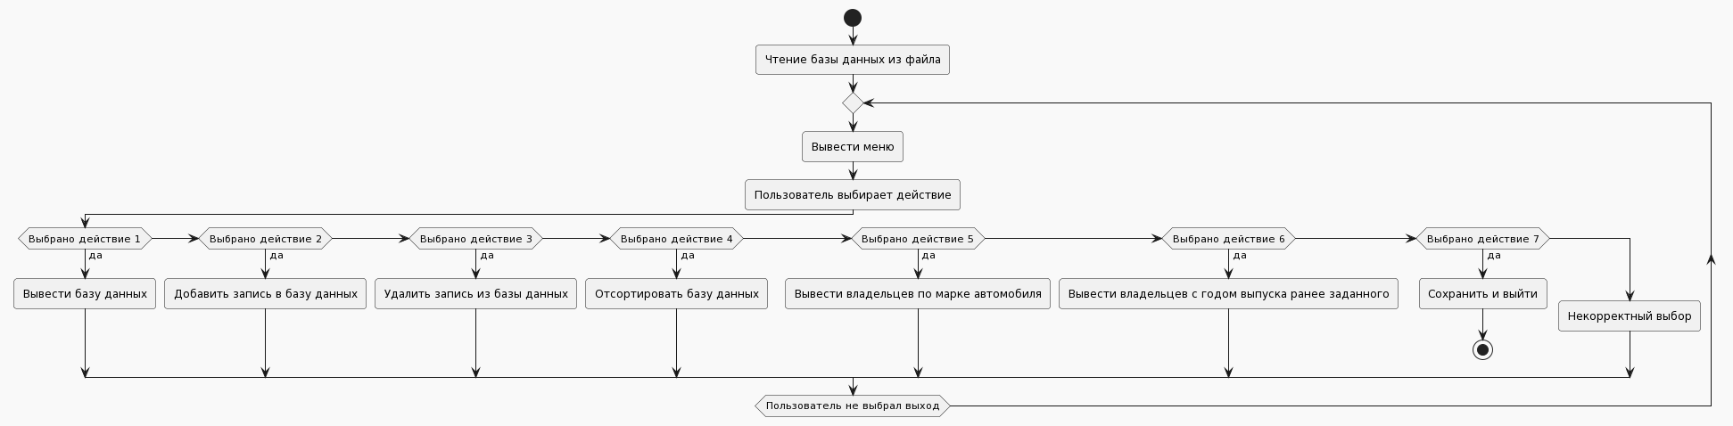
Блок-схема:

Slide 4
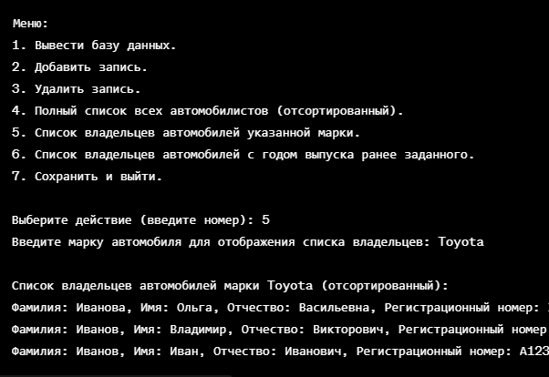
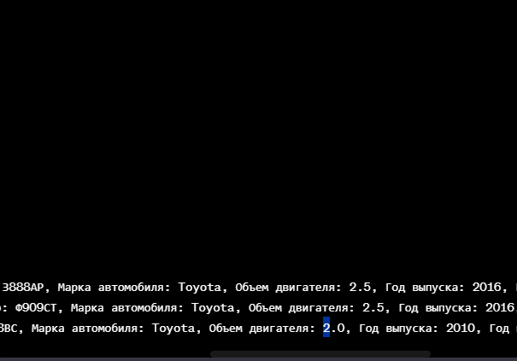
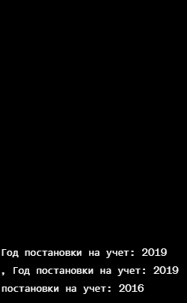
Примеры работы программы:

